Slide 1


C1
必修 · 5节
AI工具与核心概念
从零建立对AI的完整认知
讲师：张明

Slide 2







本节内容大纲
OpenCSG / C1
01
02
03
AI的发展历程
与现状
大语言模型
核心原理
主流AI工具
对比与选型
04
05
Let's Start
Prompt基础
与第一次对话
课程实操
环境搭建

Slide 3






什么是大语言模型（LLM）
02 / 核心原理
代表模型
GPT-4
Claude 3.5
Gemini Pro
Llama 3
Qwen
基于 Transformer架构 的深度学习模型，通过海量文本数据训练而成，是当前AI应用的 核心引擎。
关键概念
理解能力
生成能力
推理能力
Token (词元)
Context Window (上下文)
Temperature (温度)

Slide 4




主流AI工具对比与选型
03 / 工具选型
ChatGPT (OpenAI)
Claude (Anthropic)
行业标杆，生态最完善。拥有强大的插件系统和 GPTs 商店，适合处理通用任务和复杂逻辑推理。
超长上下文窗口 (200k+)，在代码编写和长文档分析方面表现卓越，且安全性更高。
Best for: 通用助手 & 逻辑推理
Best for: 编程 & 长文档分析
Gemini (Google)
Open Source (Llama/Qwen)
原生多模态能力，深度整合 Google 生态（Docs, Drive, Search），适合需要实时信息的场景。
可本地部署，数据完全私有化。适合对数据安全有严格要求或需要深度定制的企业。
Best for: 多模态 & 谷歌生态
Best for: 私有化部署 & 定制
选型建议
个人开发者首选 ChatGPT Plus 或 Claude Pro；企业应用优先考虑数据安全，推荐私有化部署开源模型或使用企业级 API。

Slide 5


API调用示例
Python SDK
main.py
环境准备
from openai import OpenAI
# 初始化客户端
client = OpenAI(api_key="sk-...")
# 发起对话请求
response = client.chat.completions.create(
model="gpt-4",
messages=[
{"role": "system", "content": "你是一位AI助手"},
{"role": "user", "content": "请解释什么是RAG"}
]
)
print(response.choices[0].message.content)
首先安装 OpenAI 官方 Python 库：
$ pip install openai
关键参数
model 指定使用的模型版本 (如 gpt-4, gpt-3.5-turbo)
messages 对话历史列表，包含 role (system/user/assistant) 和 content
api_key 鉴权密钥，建议通过环境变量加载

Slide 6
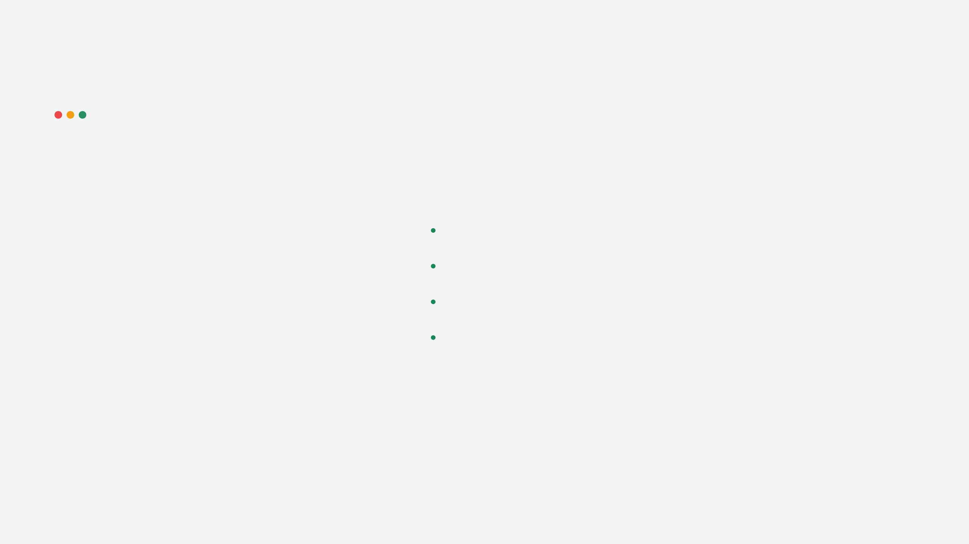



产品界面演示 — OpenCSG平台
Dashboard Overview
platform.opencsg.com
概览
我的模型实例
+ 新建实例
模型管理
模型实例
模型名称
版本
状态
API ENDPOINT
支持主流开源模型一键部署，版本自动管理。
部署管理
v1.2
/v1/llama3
监控告警
Llama-3-70B
Running
v2.0
/v1/qwen
系统设置
Qwen-1.5-72B
Running
v0.1
/v1/mistral
Mistral-7B
Running
弹性扩缩容
v1.0
/v1/yi-chat
根据流量自动调整算力资源，降低运营成本。
Yi-34B-Chat
Running
实时监控
全链路监控 API 调用状态、延迟与 Token 消耗。

Slide 7



实操演示
07 / Live Demo
产品操作演示
LIVE
屏幕录制 / 产品操作演示区域
讲师将在此进行实时操作演示

Slide 8





Prompt Engineering 基础技巧
08 / 核心方法
01
02
明确角色设定 (Role)
结构化指令 (Structure)
使用 System Prompt 定义 AI 的身份和行为边界。例如："你是一位资深的 Python 工程师"，这能显著提升回答的专业度。
将复杂任务拆解为清晰的步骤说明。使用 Markdown 符号（如 #, -, 1.）来组织 Prompt，避免模型遗漏关键信息。
03
04
提供示例 (Few-shot)
迭代优化 (Iteration)
通过提供 1-3 个输入输出样例（Few-shot Learning），引导模型理解期望的格式和风格，大幅提高输出准确性。
不要期望一次完美。根据输出结果持续调整 Prompt，增加约束条件或澄清模糊点，逐步逼近理想效果。

Slide 9




通用 Prompt 结构模板
09 / 结构化思维
master_prompt.md
Copy
# Role: [设定AI的专业身份]
> 你是拥有10年经验的Python架构师...
# Context: [提供必要的背景信息]
> 用户是编程初学者，需要理解装饰器...
# Task: [明确具体的任务目标]
> 请解释装饰器的原理，并提供3个示例...
# Constraints: [设置限制条件]
> 解释要通俗易懂，代码需包含注释...
# Output Format: [指定输出格式]
> 使用Markdown格式，包含代码块...
身份锚定 (Role)
激活模型特定领域的知识库，使其回答更具专业性和针对性。
任务背景 (Context & Task)
提供充足的上下文，减少模型的幻觉，确保理解用户真实意图。
边界控制 (Constraints)
明确“做什么”和“不做什么”，控制输出的风格、长度和格式。

Slide 10






总结与预告
10 / Wrap Up
本节核心回顾
课后作业
下节预告
LLM 原理：理解 Token、Context Window 与 Transformer 架构。
C2 · 进阶篇
1. 获取 API Key
注册 OpenAI 或 OpenCSG 账号，获取可用的 API Key。
Prompt Engineering
进阶实战
工具选型：根据场景选择 ChatGPT (通用)、Claude (长文) 或开源模型。
开发入门：掌握 OpenAI SDK 的基础调用与参数配置。
如何让 AI 处理复杂任务？我们将深入探讨思维链 (CoT) 与 ReAct 框架。
2. 跑通 Hello World
Prompt 基础：学会角色设定与结构化指令。
参考代码示例，在本地环境成功运行第一次 API 对话。
CoT
ReAct
Few-Shot

